Slide 1

স্বাগতম

Slide 2
পরিচিতি
মোঃওবায়দুল্লাহ খান
ট্রেড ইন্সট্রাক্টর (ড্রেসমেকিং)
রাজদিয়া আঃ জাব্বার পাইলট বালিকা উচ্চ বিদ্যালয়
সিরাজদিখান, মুন্সিগঞ্জ।
শ্রেণিঃ৭ম
বিষয়ঃবিজ্ঞান
সময়ঃ ৪৫ মিনিট

Slide 3
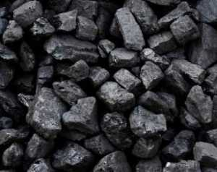
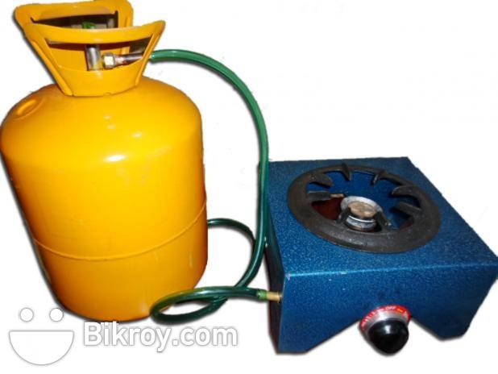
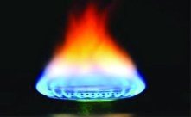
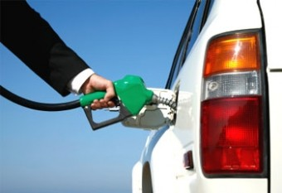
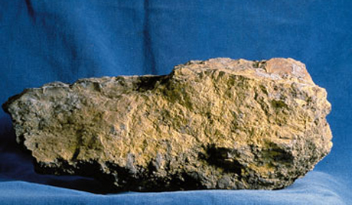
অনবায়নযোগ্য শক্তি
কয়লা
প্রাকৃতিক গ্যাস
পেট্রোল
ইউরেনিয়াম

Slide 4
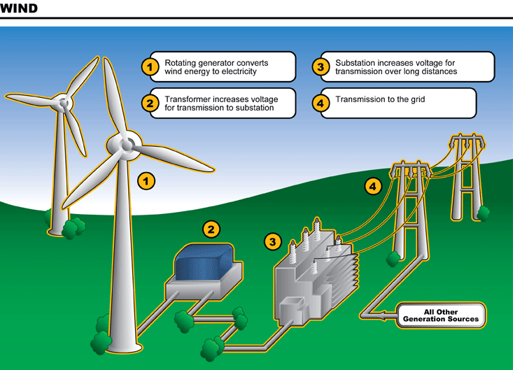
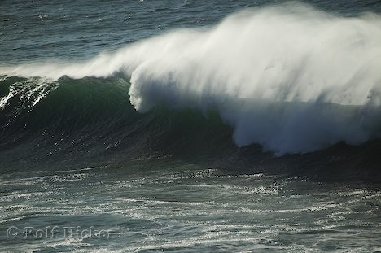
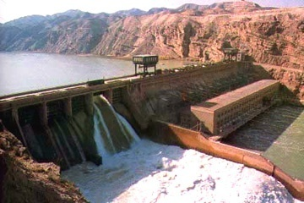
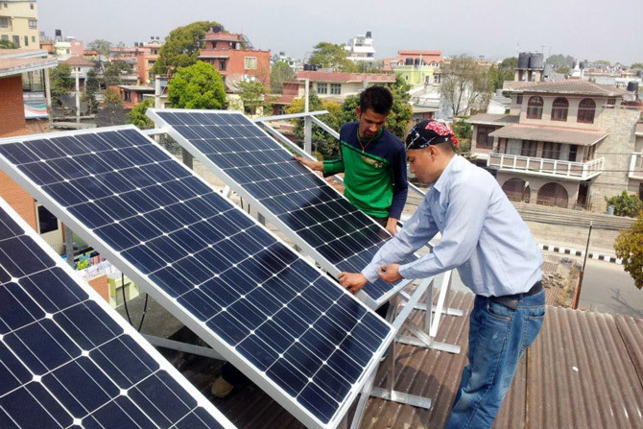
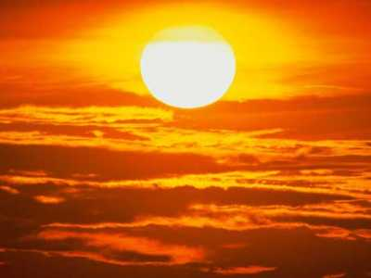
জোয়ার ভাটা
বায়ুকল দ্বারা বিদুৎ উৎপাদন
নবায়নযোগ্য শক্তি
পানি বিদুৎ প্রকল্প
সোলার প্যানে্ল
পা

Slide 5
এই পাঠ শেষে শিক্ষার্থীরা---
শিখনফল
(ক) নবায়নযোগ্য শক্তি কী তা বলতে পারবে।
(খ) সৌর শক্তিকে নবায়নযোগ্য শক্তিতে রুপান্ত্রর করার প্রক্রিয়া বর্ণনা করতে পারবে
(গ)নবায়নযোগ্য শক্তির গুরুত্ব ব্যাখ্যা করতে পারবে।

Slide 6
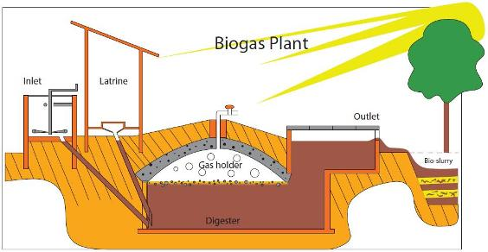
বায়ো-গ্যাস
বববববববব্ববনহহড়ড়হববববববব
বায়োগ্যাস
গোবর
জৈবসার
গ্যাস পাইপ

Slide 7
চল একটি ভিডিও দেখি

Slide 8
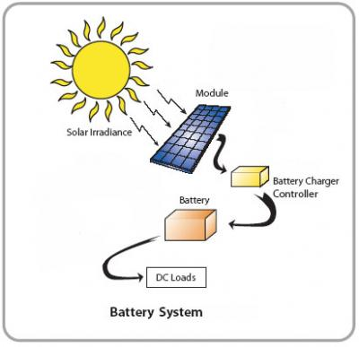

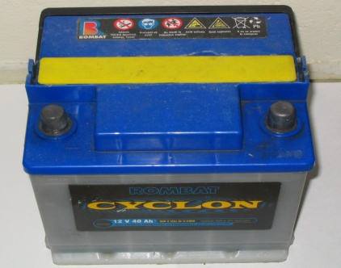
সূর্য
বাতি
সৌর প্যানেল
কোন্ট্রোলার
ব্যাটারী

Slide 9
চল আর একটি ভিডিও দেখি

Slide 10
দলীয় কাজ
১)ভিডিও তে কোন ধরনের শক্তিকে কাজে লাগিয়ে কী তৈরী করা হয়েছে?
2) পানিকে কাজে লাগিয়ে কিভাবে বিদুৎ শক্তিতে রুপান্তর করা যায়?

Slide 11
মূল্যায়ন
*সূর্য থেকে যে শক্তি পাই তাকে আমরা কী শক্তি বলি?
*নবায়নযোগ্য শক্তি কিকি?
*বায়ো-গ্যাস ঊৎপাদনে কাঁচা মাল কি?

Slide 12
বাড়ীর কাজ
সৌর শক্তি অথবা নবায়ন যোগ্য শক্তির সুবিধা-অসুবিধা গুলো বর্ণনা কর।

Slide 13
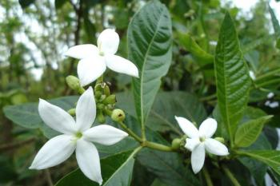
ধন্যবাদ

